Slide 1
WEB-приложение «PDF-упаковщик»
Швалев Иван

Slide 2
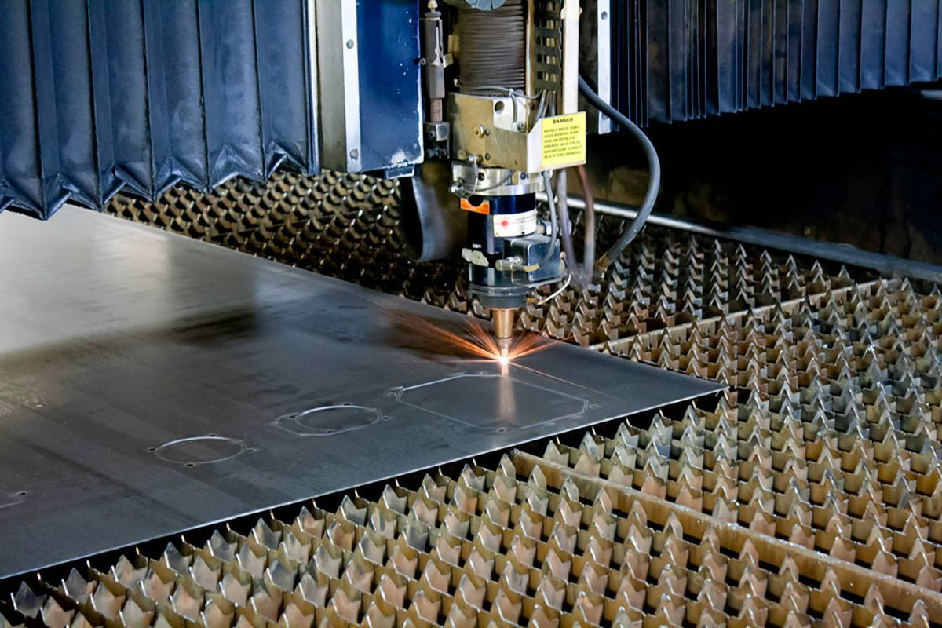
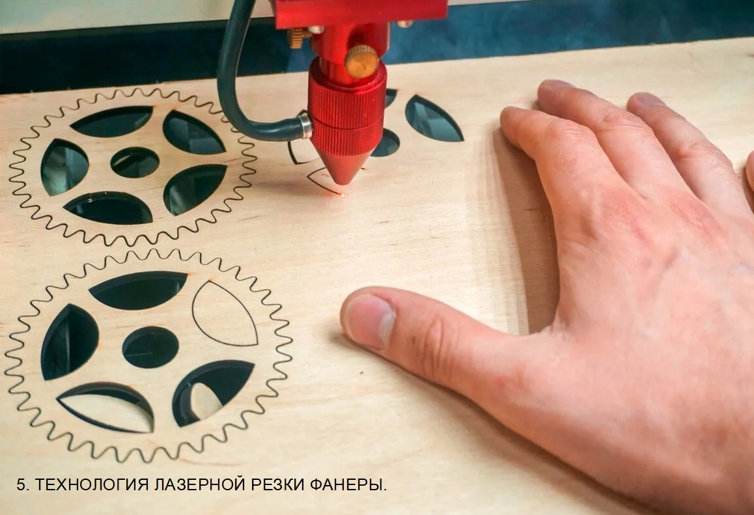
Актуальность
Актуальность проекта заключается в том, что частные мастера и владельцы небольших мастерских часто сталкиваются с проблемой перерасхода мате-риалов. При резке листов фанеры, пластика, металла или при печати наклеек на листах бумаги, в том или ином объеме, остаются обрезки.
Поэтому разработка простого и понятного инструмента, который автоматически рассчитает оптимальное расположение деталей является важной задачей.

Slide 3
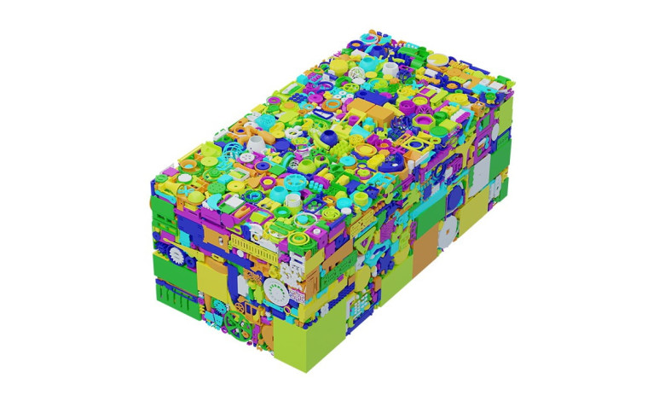
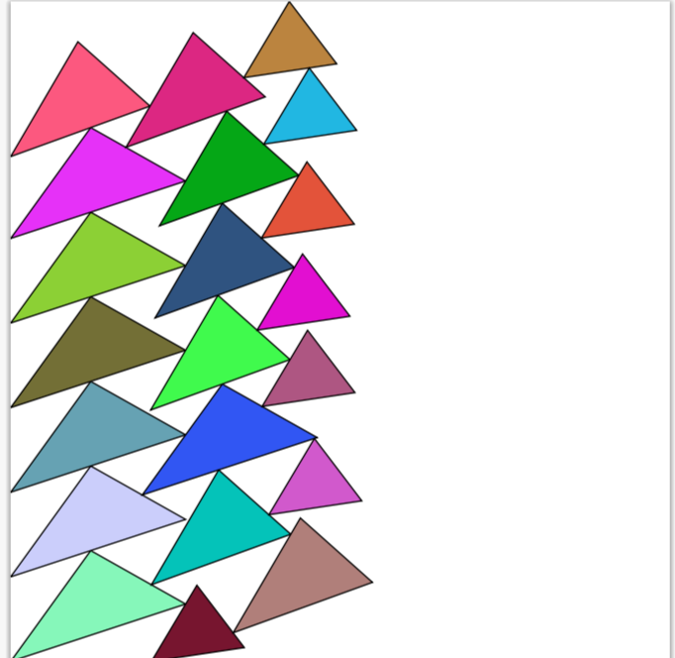
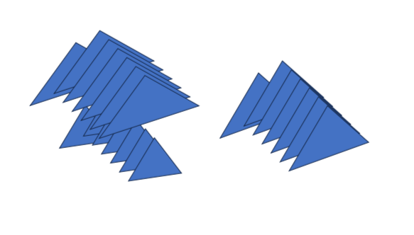
Проблема
Двумерная задача упаковки — это разновидность задач комбинаторной оптимизации, целью которой является компактное размещение деталей различной формы на одном или нескольких листах исходного материала для минимизации занимаемого пространства или максимизации коэффициента использования материала.
В 2023 году исследователи из MIT CSAIL и компании Inkbit представили метод Spectral Packing, который использует быстрое преобразование Фурье для ускорения расчётов при упаковке трёхмерных объектов

Slide 4
Цель и задачи
Цель — разработать веб-приложение (сайт), которое позволяет пользователю задавать размеры контейнера (листа материала) и деталей, а затем автоматически находить оптимальное размещение деталей на листе.
Задачи:
• Провести анализ существующих алгоритмов решения задачи двумерной упаковки.
• Спроектировать структуру базы данных для хранения информации о пользователях и их проектах.
• Разработать графический интерфейс для удобного ввода параметров.
• Реализовать алгоритм упаковки Spectral Packing.

Slide 5
Используемые технологии
Flask
Python
SQL
Werkzeug
Bootstrap
Приложение развёрнуто на Ubuntu-сервере с использованием связки Gunicorn (WSGI-сервер) и Nginx (обратный прокси).
Реализован REST API.

Slide 6
Итоги и дальнейшее развитие
Целью проекта являлась разработка веб-ориентированного программного комплекса для автоматизации раскроя листовых материалов, и она была достигнута. Создан веб-сервис, который принимает PDF-файлы с контурами де-талей, применяет алгоритмы нерегулярной упаковки и возвращает пользователю оптимизированную раскладку.
valmost.site

